Slide 1
Noc ve škole
Tereza Mamulová

Slide 2
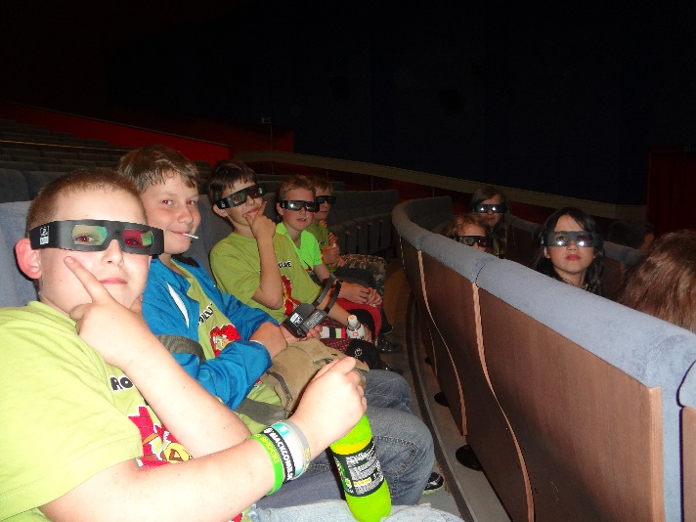
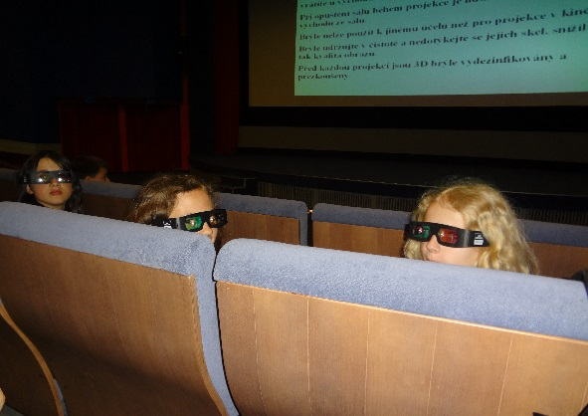
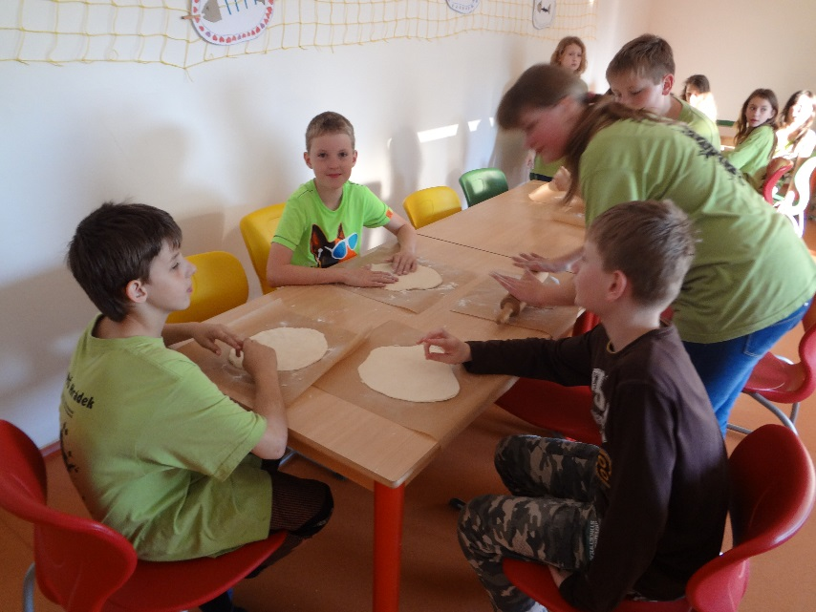
Úvod
11.4. Spíme ve škole ale než budeme spát jsme si vyrazili do kina na RIO 2 na 3D!!!!!!!!!Bylo to úžasné!Pak jsme si mohli něco v cukrárně koupit.Jak jsme jeli zpátky jsme si udělali ve škole pizzu.

Slide 3
Večeře
Na večeři jsme měli pizzu tu kterou jsme si udělali

Slide 4
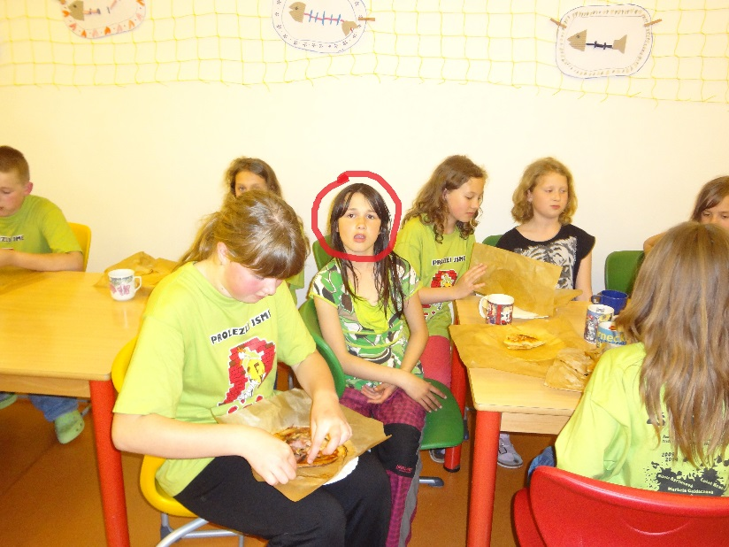
stezka odvahy!!!
Šli jsme na stezku odvahy večer!Moc lidí se nebálo až na jednoho!!

Slide 5
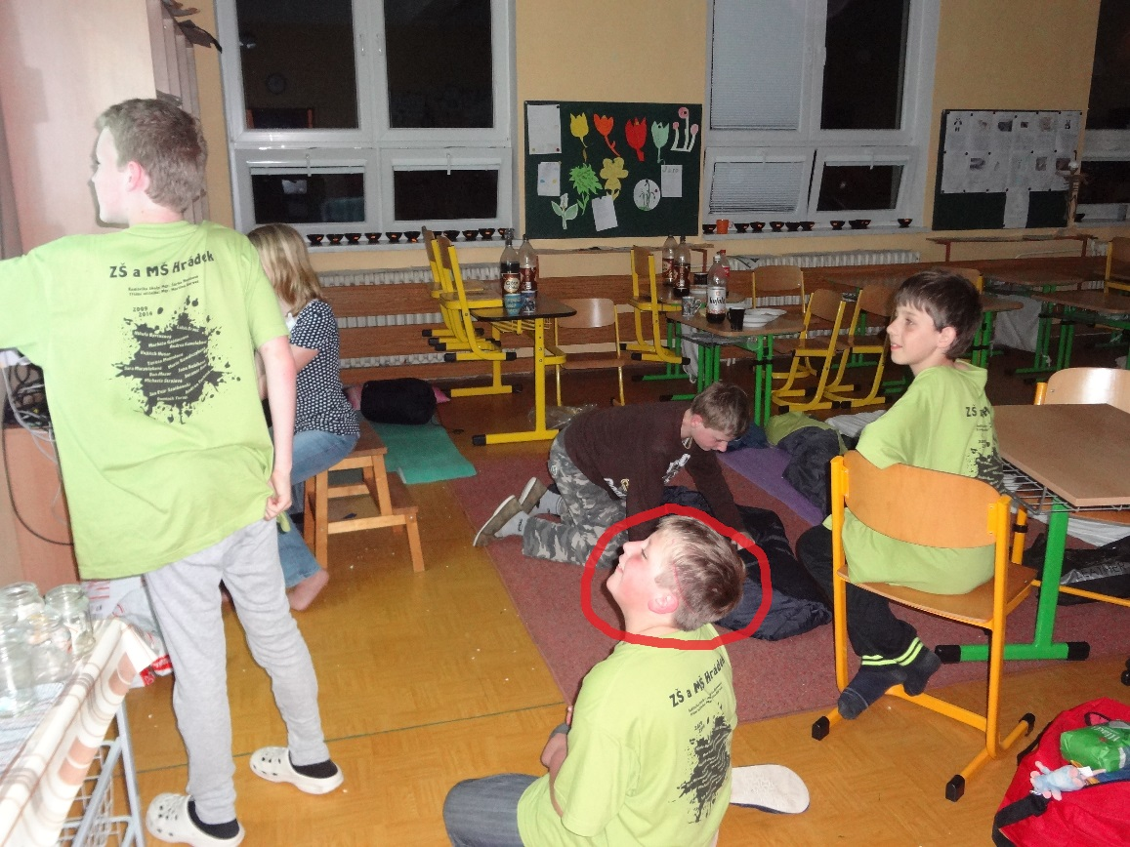
Smích nás vůbec nepřešel

Slide 6
Focení
Pomoc fotíme se schovat pod spacák
Tady jsou ty které byli pod spacákem

Slide 7
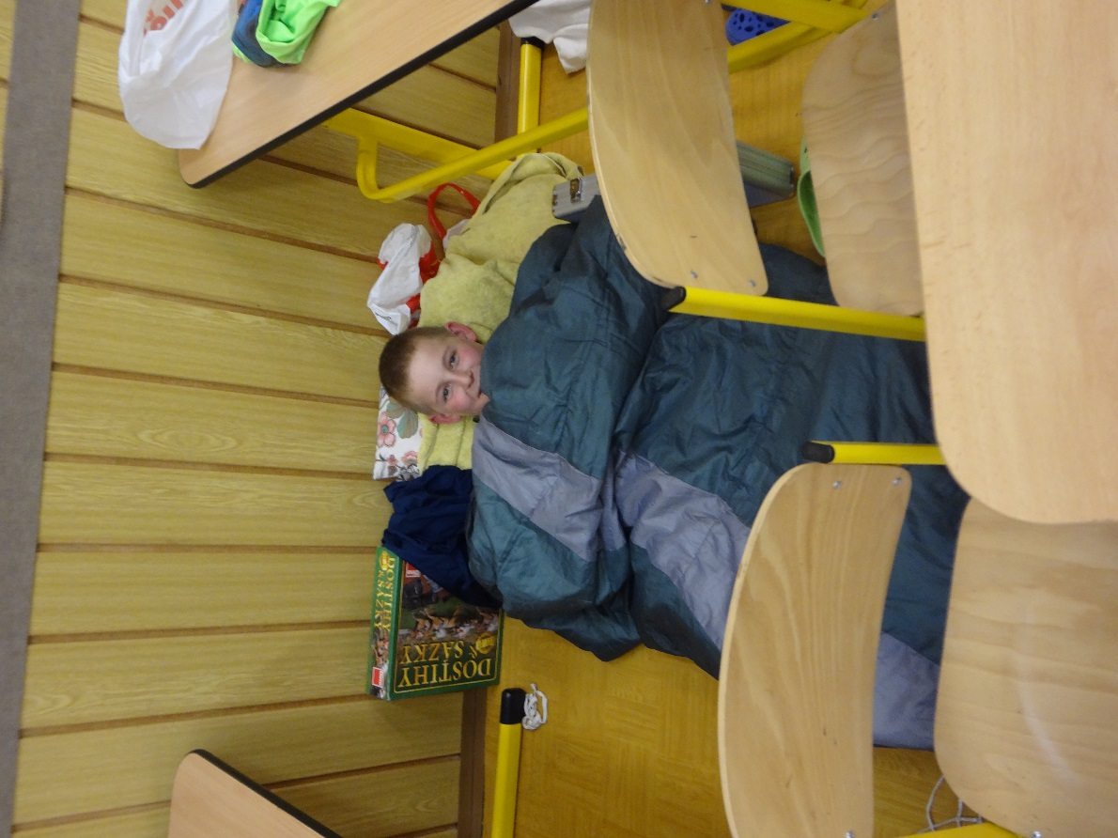
Úžasný pelíšek

Slide 8
Děkuji za pozornost

